Slide 1
শুভেচ্ছাঃ

Slide 2
মোসাম্মাৎমিনু আক্তার। সহকারি শিক্ষক(কৃষি)। কান্দাপাড়া নুরুন্নেছামাধ্যমিক বিদ্যালয়। বাগেরহাট সদর। মোবাইলঃ০১৭২২৩৬০২৬০ ইমেইল আইডিঃminu4264@gmail.com
শ্রেনিঃ অষ্টম
বিষয়ঃ বিজ্ঞান
অধ্যায়ঃত্রয়োদশ
সময়ঃ ৫০ মিনিট

Slide 3
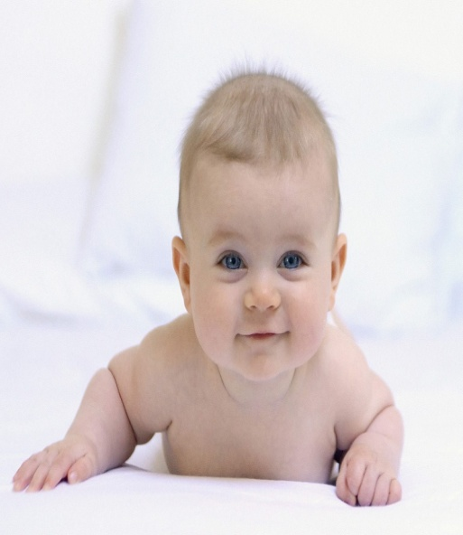
পাঠ শিরোনামঃ খাদ্য ও পুষ্টি

Slide 4
শিখনফলঃ
বিভিন্ন খাদ্যের পুষ্টিগুন ব্যাখ্যা করতে পারবে ।
পুষ্টির অভাবজনিত রোগ নির্নয় ওপ্রতিরোধের উপায় বর্ণনা করতে পারবে।
চাহিদা অনুযায়ী খাদ্যে নির্বাচন করতে পারবে ।

Slide 5
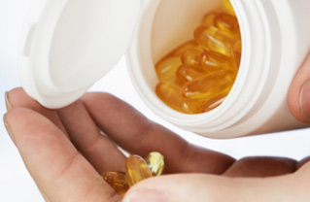
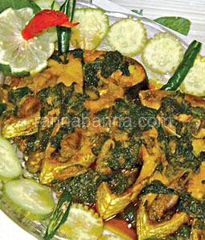
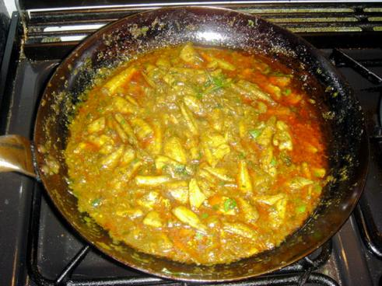
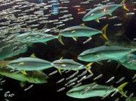
সমৃদ্ধ গুড়া মাছ
ভিটামিন ‘ডি’সমৃদ্ধ গুড়া মাছ

Slide 6
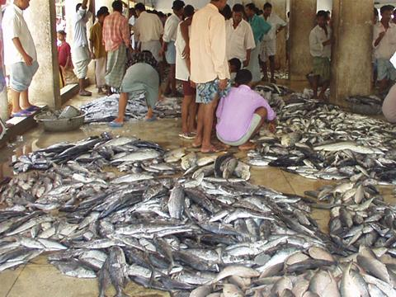
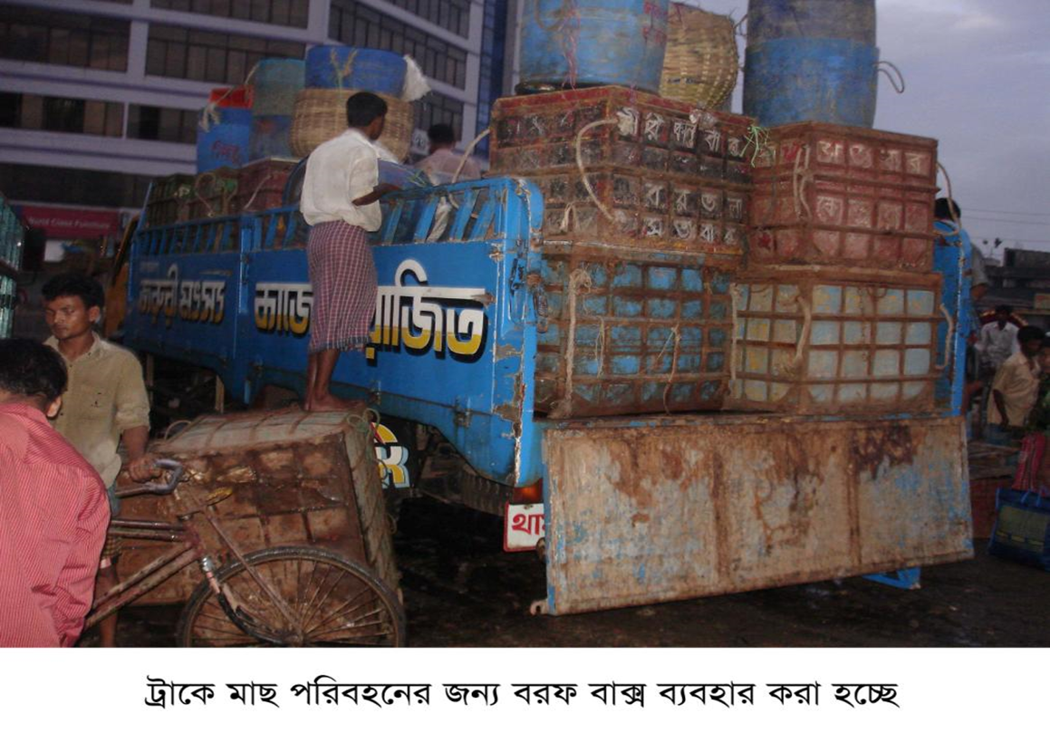
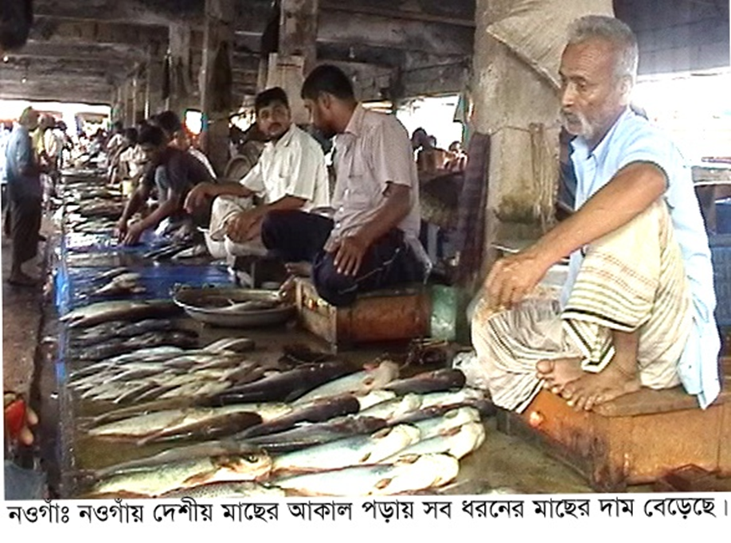

Slide 7
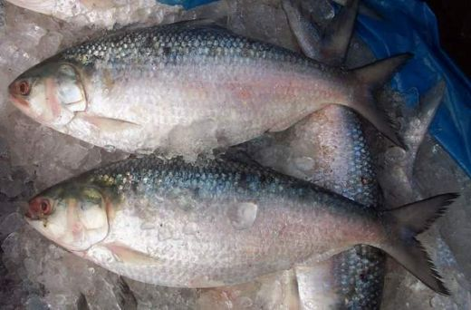
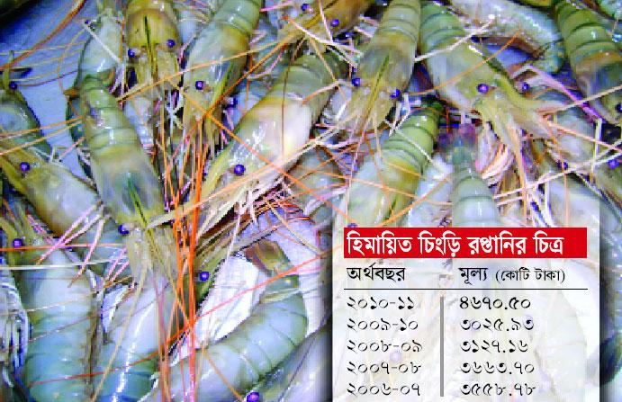

Slide 8
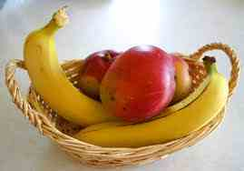

Slide 9
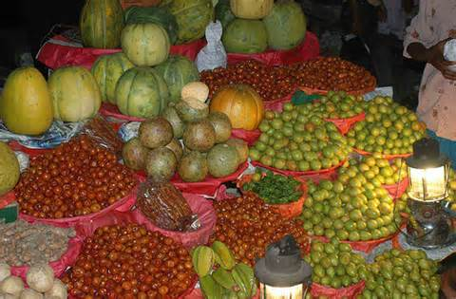

Slide 10
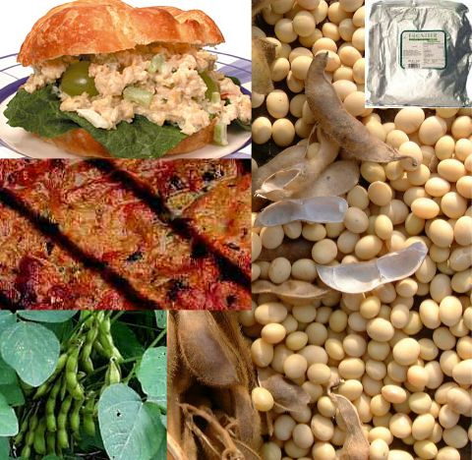
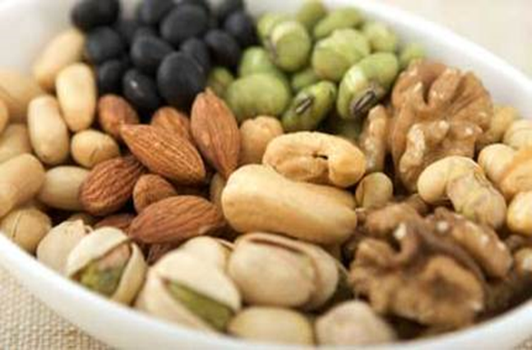

Slide 11
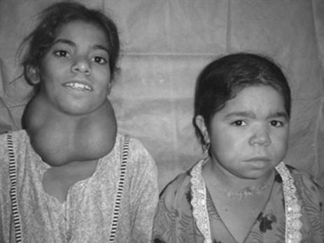
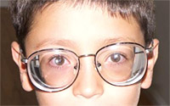
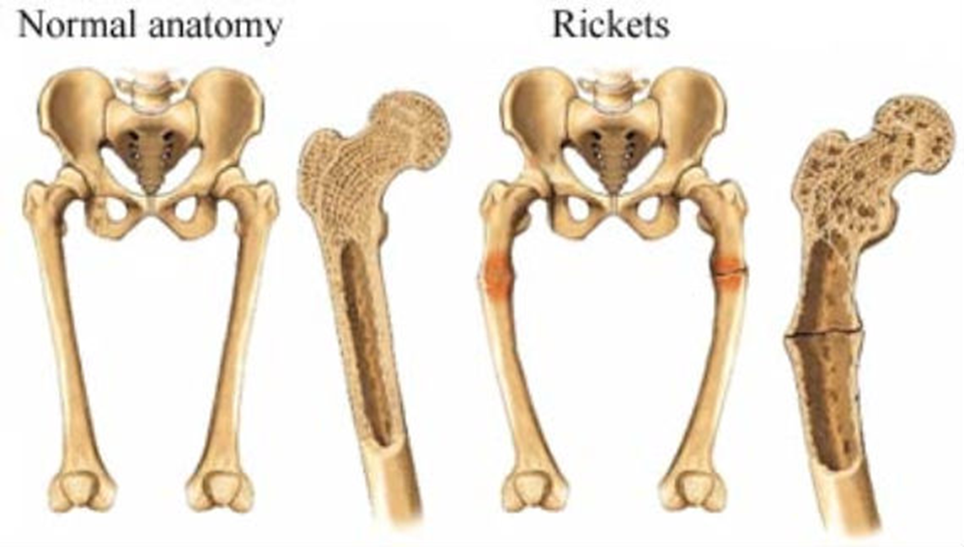
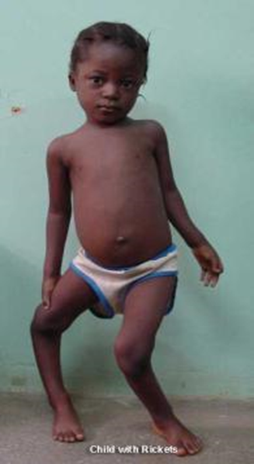
ভিটামিন- এ ও ডি এর অভাবজনিত রোগ

Slide 12
দলীয় কাজঃ
ক দলঃ
গলগন্ড রোগের বৈশিষ্ট্যগুলি লিখ।
খ দলঃ
কিভাবে গলগন্ড রোগ প্রতিরোধ করা যায় ।

Slide 13
ভিটামিন’ ডি’এর অভাবে-
গলগন্ড ,রিকেটস,ও অস্টিওম্যালেশিয়া ।
ভিটামিন’ ডি’এর অভাবে লোহার শোষন,সঞ্চয় ওহিমোগ্লোবিন তৈরিতে বিঘ্ন ঘটে ।
প্রতিরোধঃ
শিশুকে ভিটামিন’ ডি’সমৃদ্ধ খাবার খাওয়ানো উচিত।সূয রশ্মি থেকে ভিটামিন ডি পাওয়া যায়।তাই শিশুকে কিছুক্ষনের জন্য রৌদে খেলাধুলা করতে দেওয়া উচিত।

Slide 14
ভিটামিন’ এ ‘ এর অভাবে-
রাতকানা, জ়েরপথালমিয়া
এ ছাড়া ভিটামিন’ এ ‘এর অভাব ঘটলে দেহের স্বাভাবিক বৃ িদ্ধ ব্যাহত হয়।
মলাও ঢেলা মাছে প্রচুর পরিমানে ভিটামিন’ এ’থাকে ।
ভিটামিন’ এ’ক্যাপ সুল রাতকানা রোগ প্রতিরোধ করে ।

Slide 15
মূল্যায়ন ঃ
খাদ্য কাকে বলে?
পুষ্টিহীনতা কাকে বলে?
গলগন্ড রোগ হয় কিসের অভাবে?

Slide 16
বাড়ির কাজঃ
সুষম খাদ্যের প্রয়োজনীয়তা ব্যাখ্যা কর।

Slide 17
ধন্যবাদঃ

Slide 18
ক
আমিষ বা প্রোটিন
আমিষ বা প্রোটিন

Slide 19
আমিষের সংগা ঃ কার্বন,হাইড্রোজেন,অক্সিজেন,ওনাইট্রোজেন,দ্বারা গঠিত খাদ্য হচ্ছে আমিষ বা প্রে ্টিন। আমিষ দুই প্রকার ঃ আমিষের ঃ মাছ ,মাংস,ডিম ,দুধ ,ডাল,চিনাবাদাম,সিমের বীচি,শুটকীমাছ,ইত্যাদি থেকে আমরা আমিষ পাই। স ম্পুরক আমিষ ঃ
ঃ
যেমণঃ চাল,ও দুধ,দি,য়ে,পায়েস,ডাল,ওচাল দিয়ে খিচুড়ী ,গম,ডাল ও
মাংস,দিয়ে হালিম,ভাতের সাথে মাছ ও ডাল ইত্যাদি।

